Slide 1
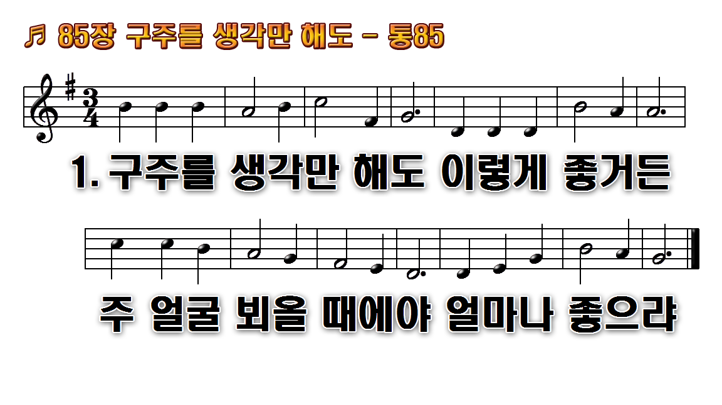
1
2
3
4

Slide 2
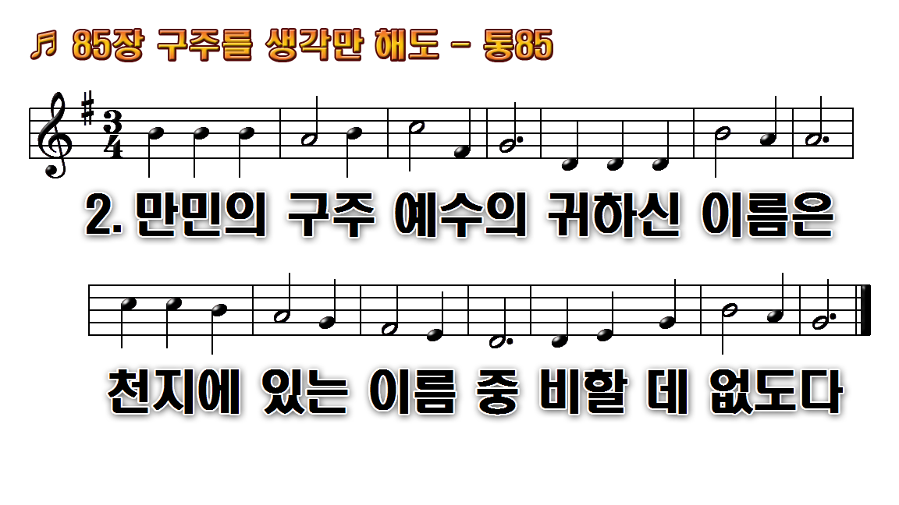
1
2
3
4

Slide 3
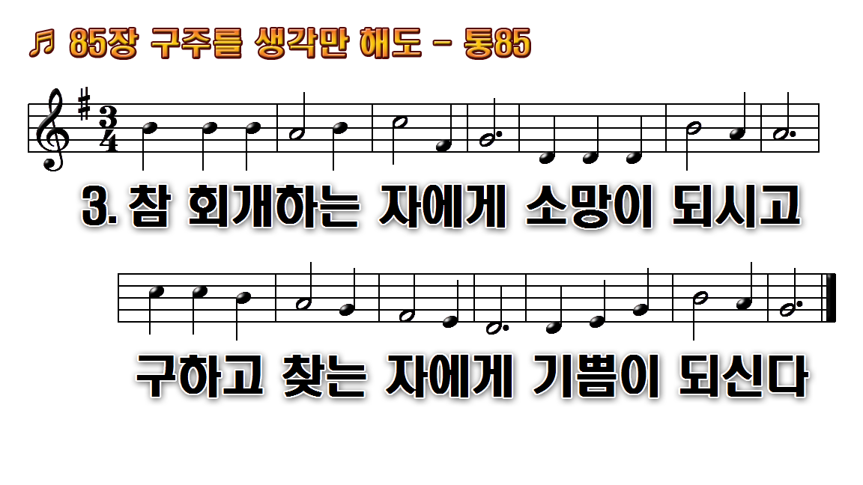
1
2
3
4

Slide 4
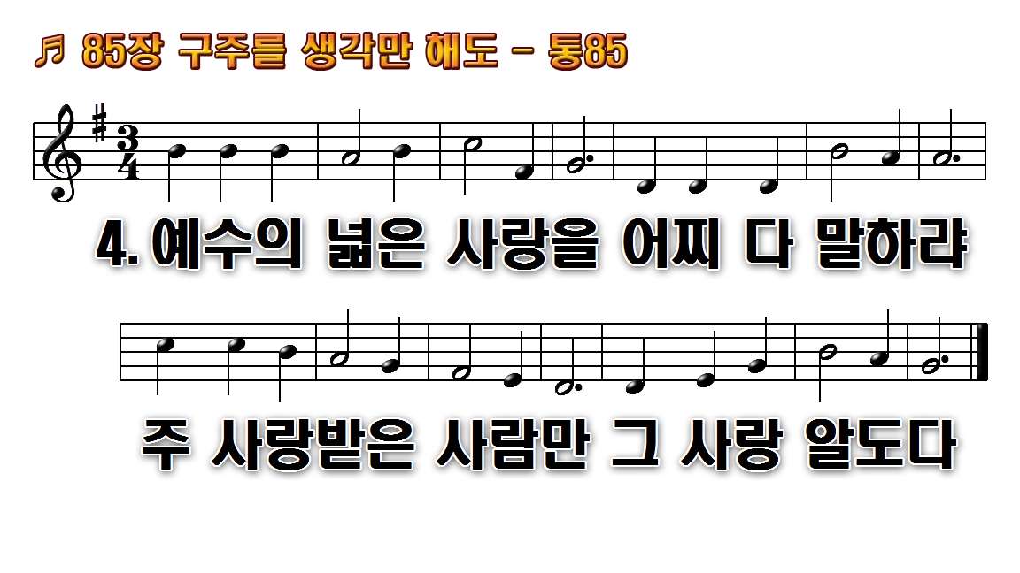
1
2
3
4

Slide 5
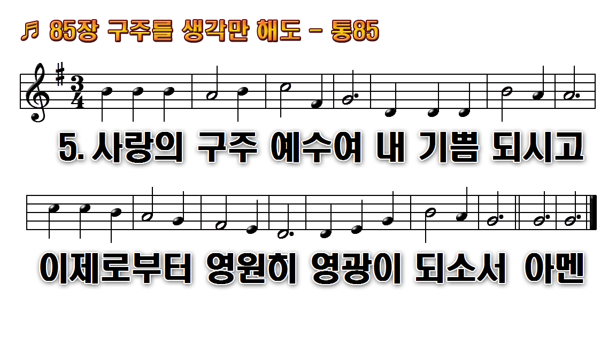
1.구주를 생각만 해도
2.만민의 구주 예수의
3.참 회개하는 자에게
4.예수의 넓은 사랑을
5.사랑의 구주 예수여 내

